Slide 1

第四周工作总结
WORK REPORT
IN THE FOURTH WEEK
汇报人：李东阳 组名：项目二超级玛丽组

Slide 2


01
本周工作概述
目录
CONTENT
02
本周工作完成情况
03
本周遇到的问题
04
下一周工作计划

Slide 3
01
本周工作概述

Slide 4





工作概述
01
01
Gitlab CI流水线辅助测试
02
自动化Giit Hooks辅助工程质量
02
05
03
Git的使用
关键词
04
Gitlab项目管理
03
04
05
目前进行的单元测试

Slide 5
02
本周工作完成情况

Slide 6


成员分工情况
基本做到任务分配均衡
陈骁
前端微信小程序端部分
前后端连接
李东阳
后端web管理端
后端测试、前后端连接，学习Git hooks
李明骏
前端web管理端活动、校友、
管理员管理部分前后端连接
马妍
后端微信小程序端
后端测试、CI流水线辅助测试
胡天伟
前端web管理端报名、课程管理部分
前后端连接

Slide 7
成员完成情况
各成员完成情况大致相同，进度基本同步，本周伊始，便开始了前后端对接工作，现已成效显著，基本完成了
陈骁
目前issue梳理完成情况可观，进度尚在不断跟进，预计在本周日完成全部分配issue
李东阳
目前issue梳理完成情况可观，进度尚在不断跟进，后端测试尚在完善，学习hooks，预计在本周日完成全部分配issue
李明骏
目前issue数量可观，与后端建立诸多功能模块的对接，预计在本周日完成全部分配issue
马妍
目前issue梳理完成情况可观，进度尚在不断跟进，后端测试、CI流水线辅助测试尚在完善，预计在本周日完成全部分配任务
胡天伟
Issue梳理数量可观，与后端已建立诸多功能模块的对接，部分功能尚在跟进，预计在本周日完成全部分配issue

Slide 8
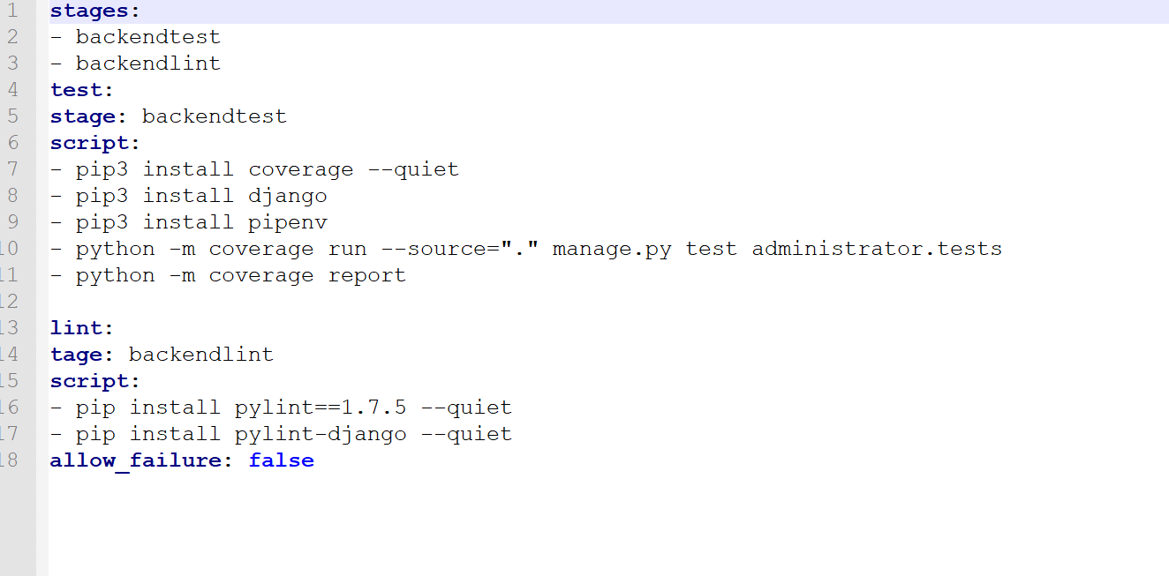
Gitlab CI工作流辅助测试
目前尚在学习阶段，且前后端测试目前进度尚不明朗，小组成员集中大量时间围绕在前后端连接的功能实现上，gitlab-ci.yml文件尚在配置状态，runner已经注册完成，预计本周六将完成CI工作流辅助测试的全部工作
（尚在编辑）将在本周六晚完成

Slide 9








Git Hooks辅助工程质量
目前尚在编写状态
如pre-commit、commit-msg的文件，若功能正确，则大致完成对前后端代码风格的检测
距离达成目的尚有一段距离
配置文件是否中肯尚未可知也
预计于本周六
完成Hooks的模块
同时完成相关测试
正在学习Hooks的相关语法
具体一些语句的用法尚不明确

Slide 10






Git的使用-完成某一issue的步骤
④Git commit –m “具体完成了
什么 Ref #issue-id”
①Git fetch origin master
拉取远端master
提交、注意了关联issue
同时规范了每次commit的格式
②Git checkout – b 新分支名
⑤Git pull –rebase origin master
建立新的工作分支，同意了分支的命名情况
进行本地rebase
③Git add +修改的文件
远端进行merge请求
在新的工作分支上追踪、添加文件到新建分支
MR注意到review

Slide 11
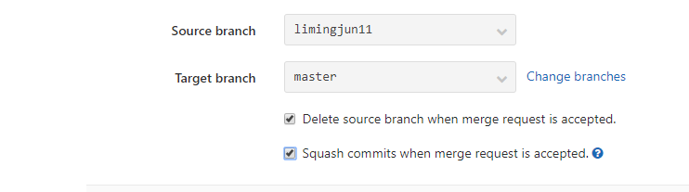
Git的使用-完成某一issue的步骤
远端进行merge请求
MR注意到review
在远端发起merge请求时，勾选删除工作分支，同时将commit请求合并，直到merge为止，完成对一个issue的清理

Slide 12


Gitlab项目管理
①
②
③
④
⑤
⑥
Milestone设定
Issue拆分
Board
Label管理
Issue时间记录
MR的评审
本周Milestone为基本实现程序功能，本周完成进度为70%
前端拆分issue共93个
后端拆分issue共25个
以阶段、优先级、类别建立boardlist，完成对issue看板的关联
优先级：低、中、高、立即处理；阶段：设计、开发、评审与测试；类别：新功能、bug、改进
对每个issue进行了estimate时间预估，基本完善对commit进行了spend时间日志的登记
对每个人提交的MR进行至少2min的review，发现问题后及时进行改正

Slide 13
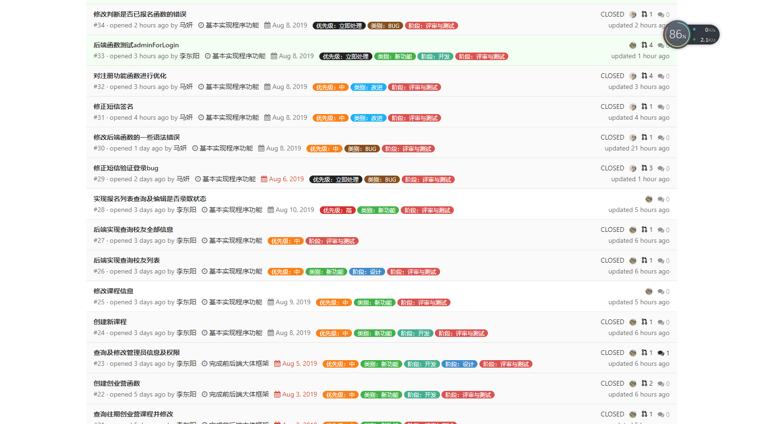
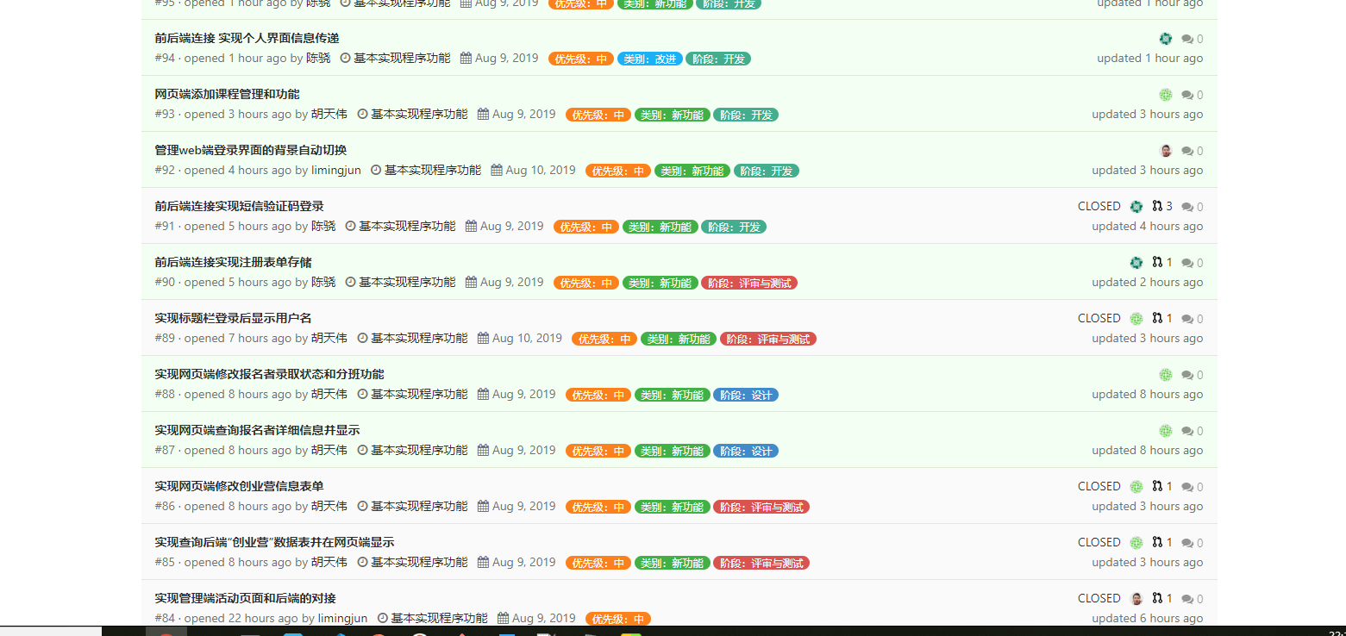
issue-（部分）

Slide 14
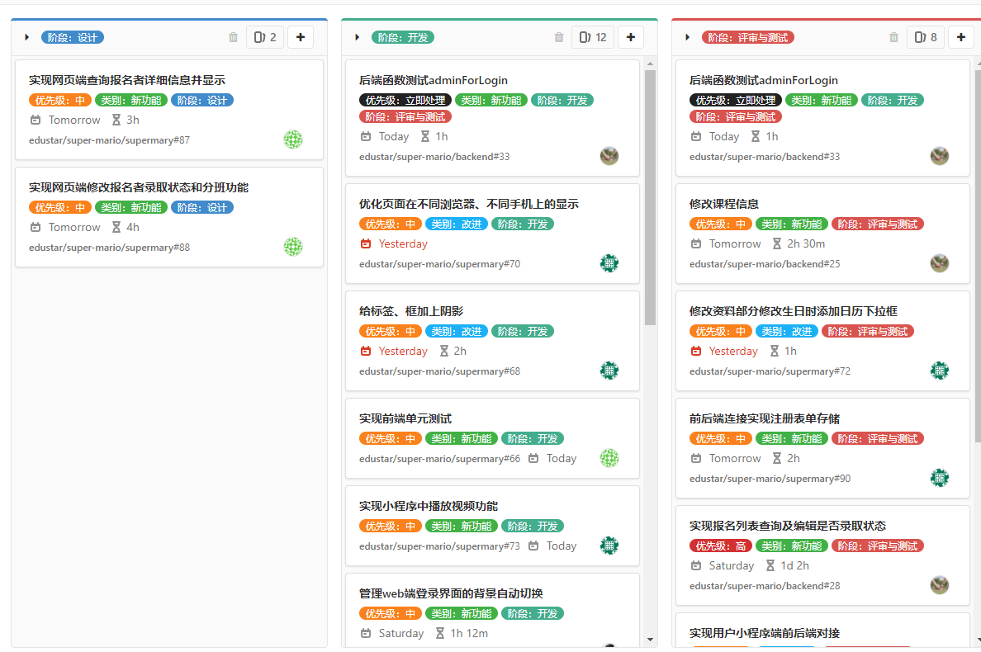
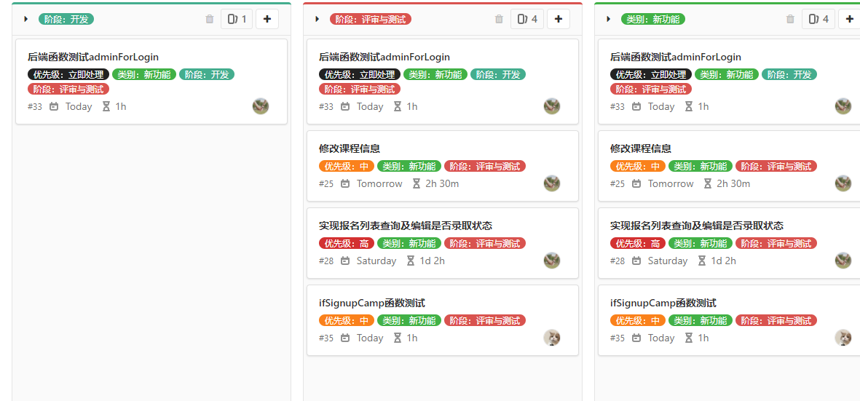
Board

Slide 15
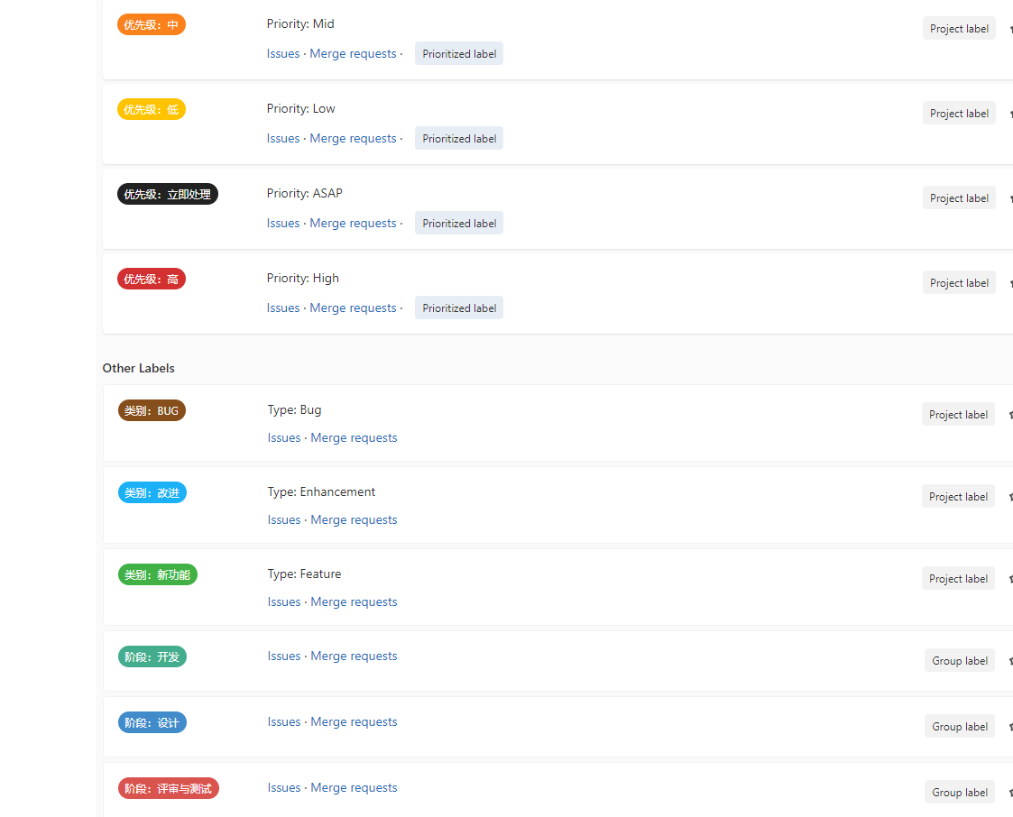
Label管理

Slide 16





已完成的单元测试-Test
前端
后端
目前前端测试采用jest完成，覆盖率已达到一定程度，但一些问题也随之出现，例如有图片的一些组件基本上测试都会报错，目前正在完善中
目前后端测试基本完成了对数据表、函数的测试，覆盖率基本达到要求水平
单元测试

Slide 17
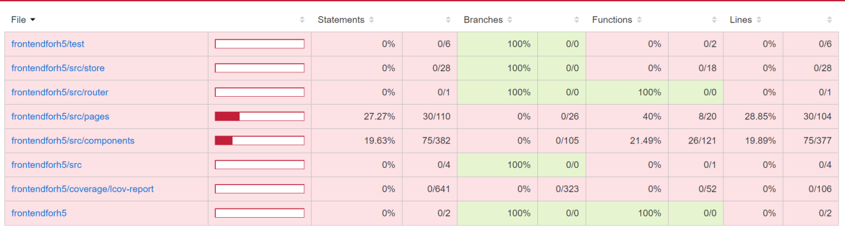
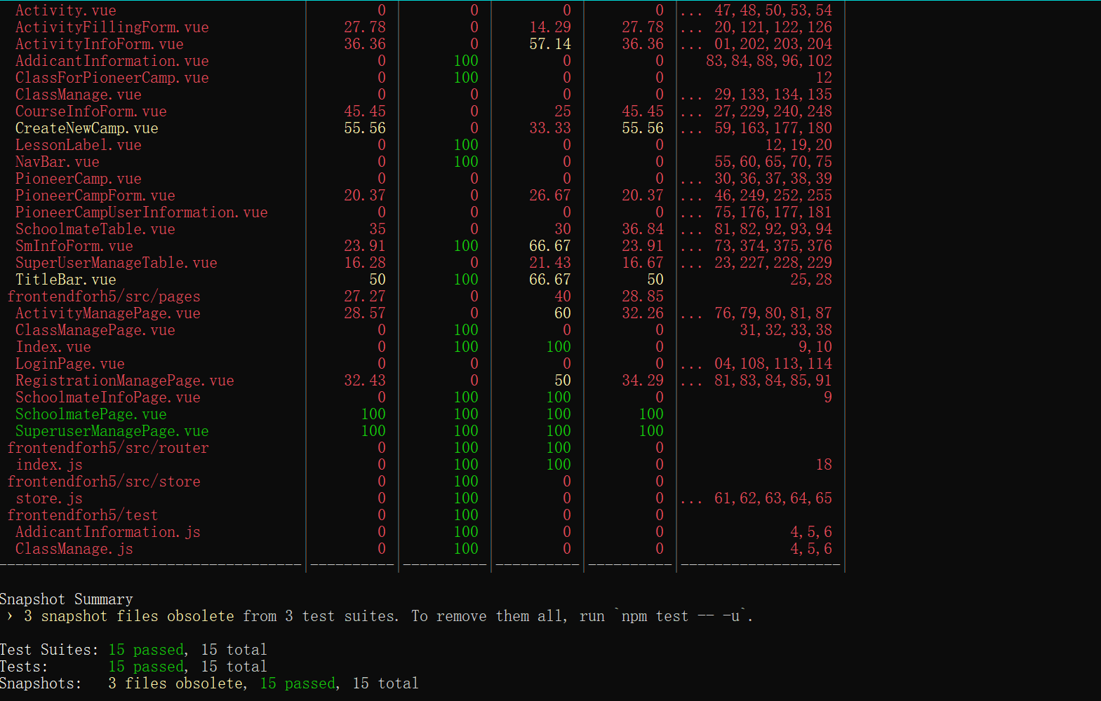
已完成的前端单元测试
目前前端测试采用jest完成，覆盖率已达到一定程度，但一些问题也随之出现，例如有图片的一些组件基本上测试都会报错，目前正在完善中

Slide 18
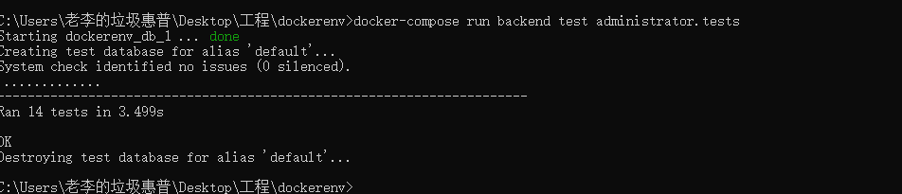
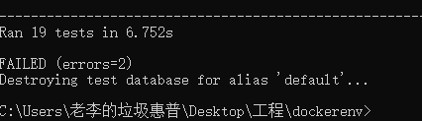
已完成的后端单元测试
目前后端测试基本完成了对数据表、函数的测试，对请求方式、请求内容，覆盖率基本达到要求水平，达到82%

Slide 19
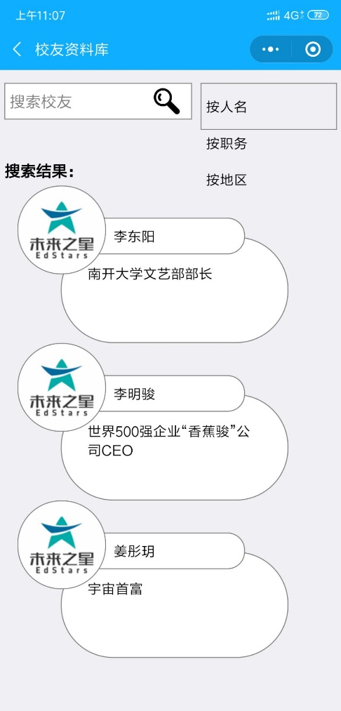
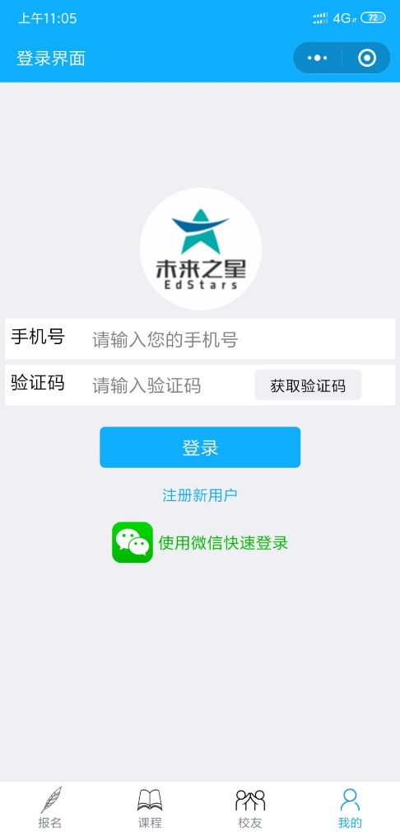
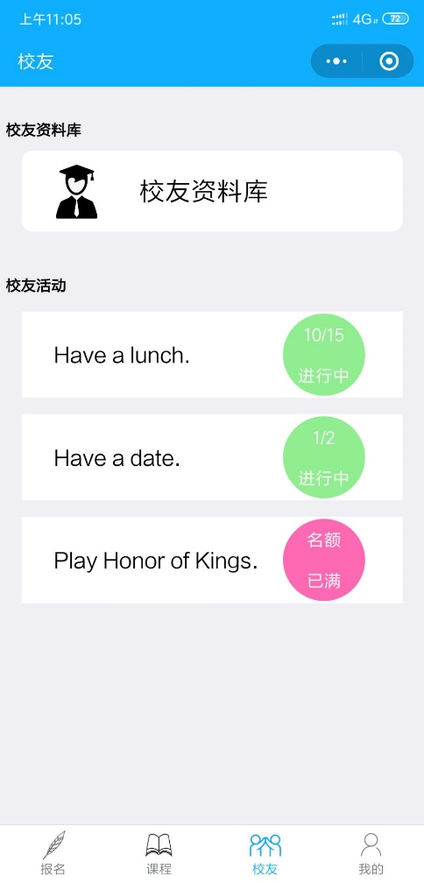
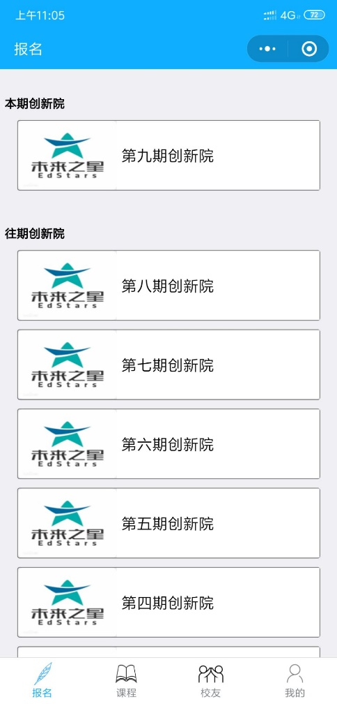
前端功能方面：

Slide 20
03
本周遇到的问题

Slide 21


遇到的问题
70
云片网插件的安装和使用
60
50
问题缘由、问题出现、问题解决
40
后端环境出现间或的崩塌
30
后端环境出现的部分问题
后端测试时测试数据库的bug
诸如错误序号1007、1366、1010
2008
2010
2012
2014
2016

Slide 22
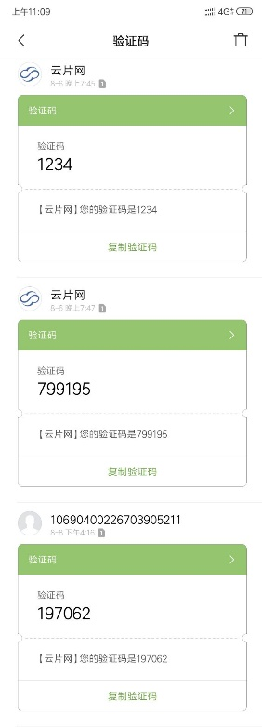
关于云片网的问题
问题产生
问题出现
由于需要满足用户验证码登录，在比对各大短信运营商的信息后，决定采用云片网来满足需求
在sdk包导入后，程序陷入网络异常瘫痪，只有取消包引入后才可以，正常访问前后端
问题解决
在dockerfiles文件夹中的backend文件中添加pip install yunpian-python-sdk语句，通过docker-compose build操作完成对包的导入

Slide 23


后端环境的问题
关键词
关键词
关键词
本地docker配置异同
镜像中的容器个数过多
跑后端运存爆炸
部分组内成员docker在安装时曾出现各不相同的bug，经过各自调试后，导致docker跑不起来
在多次跑docker-compose run backend命令后，致使docker反应过慢，后发现是此命令会建立容器，下载docker的容器可视化软件katematic可以解决，优化了容器管理
后端界面不断刷新，无法正常显示，运存量激增

Slide 24
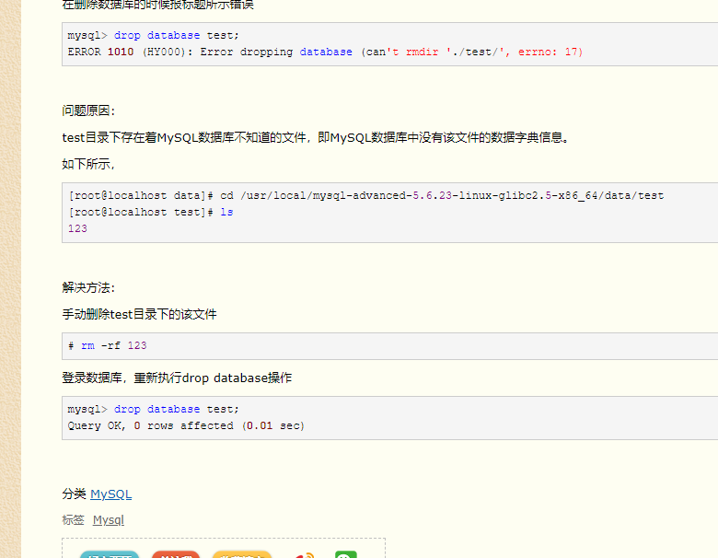
后端测试时测试数据库的bug-1010
转载https://www.cnblogs.com/ivictor/p/5917370.html

Slide 25
04
下一周工作计划

Slide 26

完成全部的功能完善
前端功能完善及界面美化
完善后端模块测试
程序健壮性、准确性
现有功能仍需继续进行测试修缮，界面仍需美化工作
对后端的函数测试虽然覆盖率基本达标，单程度尚未甄熟，仍需完善，同时部署云数据库以满足功能，云服务器
在尽力完备的测试下，使得程序可以在实现功能准确的基础上，突出健壮性，打包交叉测试

Slide 27
Thanks！
WORK REPORT
IN THE FOURTH WEEK
汇报人：李东阳 组名：项目二超级玛丽组

